Slide 1
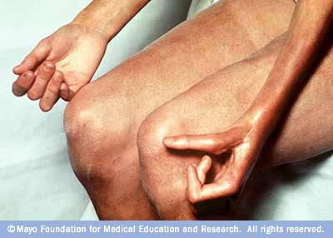
Trường đại học Duy Tân Khoa Dược Môn BỆNH LÝ HỌC XƠ CỨNG BÌ HỆ THỐNG
SVTH: Trần Thị Hoàn
Kiều Thị Thanh Huyền
Lê Thị Khánh Ly
Đặng Ngọc My My
Nguyễn Thị Phương Thảo
Lớp : K20YDH7

Slide 2
I. Đại cương:
Định nghĩa: Là bệnh tự miễn dịch hệ thống, mạn tính, biểu hiện đặc trưng bởi xơ cứng lan tỏa ở da và tổn thương nội tạng.
Yếu tố bệnh sinh: Nội tiết, di truyền, môi trường.
Nguyên nhân gây tổn thương da: Do tăng sinh và tích đọng quá mức collagen ở da và tổ chức dưới da.
Là một bệnh hệ thống thường gặp.

Slide 3
II. Lâm sàng và xét nghiệm:
A. Triệu chứng lâm sàng:
Là một bệnh toàn thể của mô liên kết, có rối loạn đa hệ thống, đặc trưng bởi những tổn thương ở da, mạch máu, nội tạng, chủ yếu là thực quản, phổi tim, thận.
Thường gặp ở nữ (80%), lứa tuổi từ 40-50
Chưa có điều trị hiệu quả nên chẩn đoán sớm vô cùng quan trọng.
Có thể tử vong đột ngột do tổn thương cơ tim

Slide 4
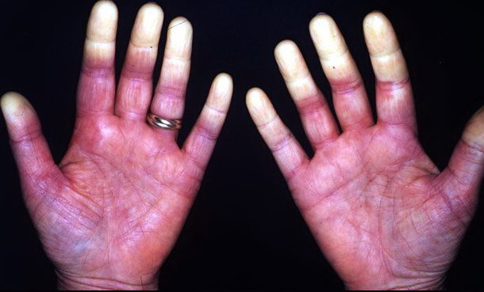
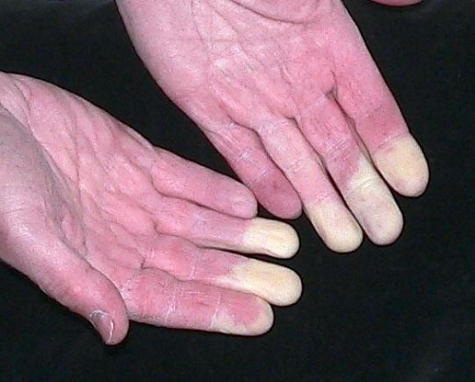
1. Hội chứng Raynaud:
90% bệnh nhân XCBHT mắc hội chứng Raynaud.
Là dấu hiệu đầu tiên đi trư­ớc các dấu hiệu khác từ vài tuần đến vài năm.
Rối loạn quá trình vận mạch ở đầu chi do tác động của lạnh.
Triệu chứng nặng gây tắc mạch, hoại tử, loét đầu chi
Dễ chẩn đoán trên lâm sàng.

Slide 5
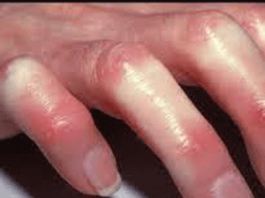
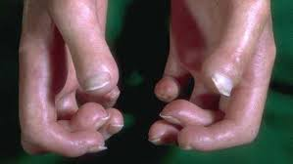
2. Tổn thương da (100%):
Thuật ngữ xơ cứng bì được dùng để chỉ tình trạng bệnh lí ở da, da cứng lại, giảm hoặc mất hoạt tính co giãn.
Tổn thương da và niêm mạc (da, niêm mạc, móng) trải qua 3 giai đoạn: phù nề, cứng hoặc xơ, teo da.
Thường thấy ở mặt, tay, thân với các triệu chứng: Khuôn mặt vô cảm, các chi khẳng khui…
3. Tổn thương mắt:
Tổn thương đáy mắt ( xơ động mạch ).

Slide 6
4. Tổn thương thận:
Là nguyên nhân gây ra tử vong trên 1/2 số bệnh nhân xơ cứng bì.
Chủ yếu là do giảm thể tích máu đến thận, xơ cứng động mạch thận, đặc biệt là các mạch máu nhỏ.
Suy thận cấp.
5. Tổn thương tim:
Viêm màng ngoài tim có thể cấp hoặc mạn tính.
Bệnh xơ cơ tim do rối loạn tuần hoàn vi mạch của động mạch vành nuôi dưỡng cơ tim.
Suy thất phải di biến chứng tâm phế mãn tính.

Slide 7
6. Tổn thương phổi :
Xơ phổi do xơ hoá tổ chức kẽ là biến chứng hàng đầu trong xơ cứng bì.
Tăng áp lực động mạch phổi nguyên phát và thứ phát sau xơ phổi.
7. Tổn thương vận động:
Đau mỏi cơ, teo cơ, viêm cơ
Xương khớp: đau, viêm, dính cứng khớp, tiêu xương ở các khớp ngón tay, đầu xương trụ.
8. Tổn thương tiêu hóa:
Thực quản : th­ường xuất hiện sớm và là 1 yếu tố quan trọng để chẩn đoán.
Ruột, dạ dày và tá tràng gây hội chứng không tiêu nặng.

Slide 8
B. Xét nghiệm:
Tìm các tự kháng thể hay gặp trong xơ cứng bì (kháng thể kháng nhân, kháng thể kháng Scl-70 và kháng thể kháng centromere).
Hội chứng viêm trên xét nghiệm: tăng tốc độ máu lắng, tăng gamma globulin, tăng ferritin, tăng CRP.
Thiếu máu.
Sinh thiết da.

Slide 9
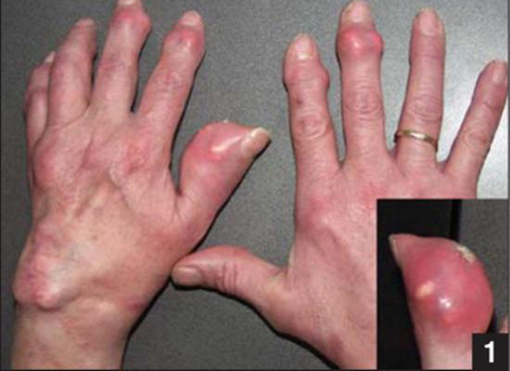
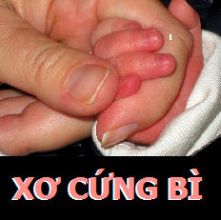
III. Chẩn đoán:
1. Tiêu chuẩn chẩn đoán: dựa vào các tiêu chuẩn lâm sàng của Hội Khớp Hoa Kỳ (ARA) đối với xơ cứng bì hệ thống.
Tiêu chuẩn chính: - Xơ da vùng gần
Tiêu chuẩn phụ : - Xơ da đầu chi
- Sẹo ở ngón tay hoặc vết loét ở đầu ngón tay.
- Xơ phổi vùng đáy.
(Lưu ý: Để chẩn đoán bệnh xơ cứng bì cần có 1 tiêu chuẩn chính và 2 tiêu chuẩn phụ).

Slide 10
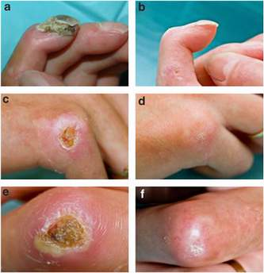
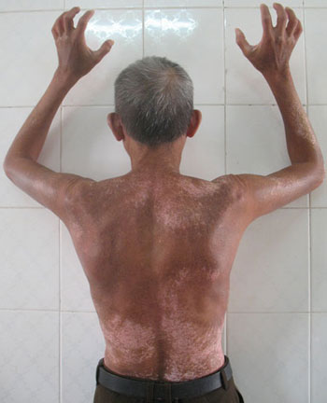
2. Thể lâm sàng:
Thể lan tỏa (toàn thân)
Thể khu trú: Hội chứng XREST
Calcinose: calci hóa tổ chức dưới da đầu chi
Raynaud: hội chứng Raynaud
Oesophagienn (atteinte): tổn thương thực quản
Sclerodactilie: XCB ở đầu ngón tay
Telangiecsies: các chấm ban đỏ ở mặt
Thể kết hợp:
Hội chứng Gougerot- Sjogren ( hội chứng khô)
Viêm khớp + teo xơ tuyến lệ và tuyến nước bọt

Slide 11
IV.Điều trị:
Điều trị toàn thể:
Các thuốc được dùng để điều trị là:
- D-penicillamin: uống liều cao tăng dần kéo dài nhiều tháng.
- Corticosteroid: uống liều tăng dần kéo dài nhiều tháng. (không hiệu quả ở bệnh có tiến trình tổn thương da hoặc cơ quan nội tạng. Hơn nữa dùng corticoid liều cao sẽ liên quan với tình trạng tổn thương thận nặng).

Slide 12
2. Điều trị triệu chứng:
Đối với hội chứng Raynaud:
Dùng thuốc chẹn calci, resperin…
Tránh lạnh, giữ chân tay luôn ấm…
Không dùng amphetamin, ergotmin, chẹn beta...
b) Đối với da:
Tránh tiếp xúc xà phòng, hóa chất tẩy rửa
Dùng thuốc bôi mỡ, dưỡng ẩm..
c) Đối với tiêu hóa:
Ăn ít, chia nhiều bữa nhỏ
Kê cao đầu khi nằm
Dùng thuốc chống acid

Slide 13
d) Đối với phổi:
Xơ phổi có thể điều trị bằng thuốc ức chế miễn dịch, sử dụng ngay từ đầu với liều thấp của corticosteroids.
Tăng áp động mạch phổi có thể được điều trị bằng thuốc làm giãn mạch máu như prostacuclin hoặc các thuốc mới được chỉ định cụ thể để điều trị tăng áp động mạch phổi
e) Đối với cơ xương khớp:
Luyện tập thường xuyên
Dùng aspirin, thuốc kháng viêm không steroid để giảm đau

Slide 14
f) Đối với thận:
Đo huyết áp thường xuyên
Dùng thuốc men chuyển đổi angiotesin(ức chế ACE)

Slide 15
V. Theo dõi và tiên lượng:
Mức độ tổn thương và độ nặng tùy theo từng cá nhân.
Nhiều trường hợp diễn biến bệnh nhanh chóng chỉ trong vòng 1 năm, có trường hợp qua vài năm cũng chỉ có thay đổi một số biểu hiện và cũng có trường hợp tự động lành bệnh sau nhiều năm.
Tiên lượng vẫn tỏ ra xấu ở những bệnh nhân chủng tộc da đen, nam giới,bệnh nhân đã có tuổi,…
Các trường hợp tử vong thường rơi vào nhóm người suy thận, suy tim hay suy hô hấp.

